Slide 1


小样本数据分类任务
队伍名称：痛，太痛了

Slide 2
团队简介
队名：痛，太痛了
李一鸣 中国科学院大学 liyiming22s1@ict.ac.cn
张兆 中国科学院大学zhaozhao809@163.com
李想 中国科学院大学 2300049883@qq.com
赵家乐 中国科学院大学 1007613549@qq.com

Slide 3
目录
赛题背景
任务描述
解决方案
实验结果

Slide 4
赛题背景
近年来，随着我国科技的进步和创新能力的提升，我国的专利申请量快速增长，专利检索、查新、管理等需求也不断增加。
相较于传统的文本，专利文本的数据量较为稀少，因此，小样本学习在专利文本分类中至关重要。

Slide 5



任务描述
本赛题要求对小样本的专利文本数据进行分类，包括958条专利数据，包括专利权人、专利标题、专利摘要和分类标签，其中标签经过脱敏处理，共36类。
赛题采用Macro-F1指标对于模型性能进行评估，具体定义如下：
$$\begin{aligned}&〈F1〉=\frac{1}{n}\sum_{i}^{n}{F1_{i}}=\frac{1}{n}\sum_{i}^{n}{\frac{2⋅P_{i}⋅R_{i}}{P_{i}+R_{i}}}\#\end{aligned}$$
其中：
$$P_{i}=\frac{TP_{i}}{TP_{i}+FP_{i}}$$
$$R_{i}=\frac{TP_{i}}{TP_{i}+FN_{i}}$$

Slide 6
train.json
testA.json
Class 0 1 2 … 35
一种信息处理方法及装置
0.95 0.01 0.01 … 0.01
0.87 0.01 0.03 … 0.01
0.02 0.10 0.10 … 0.78
...
英译
随机文本增强
The invention relates to an information processing method and device
一种信息处理方法及装置
Softmax Score
Filtering
中译
本发明涉及一种信息处理方法和装置
0.92 0.90 0.90 … 0.75
Class-wise threshold
尾部类别数据增强
类别动态阈值伪标签生成
头部类别
尾部类别
预测标签
Ernie 3.0
expand_train_
aug_tail.json
数据预处理

Slide 7
解决方案
数据预处理
原数据集的每个样本包含title、assignee、abstract字段，这些信息包含不同粒度的信息，为了更好地将各字段组织起来，用于文本分类，我们受近年在自然语言处理领域中新兴的提示学习启发，将各字段重新组织为一段文本，基于以下模板构造模型的输入。
“这份专利的标题为《{title}》，由{assignee}公司申请，详细说明如下：{abstract}”
title | assignee | abstract

Slide 8

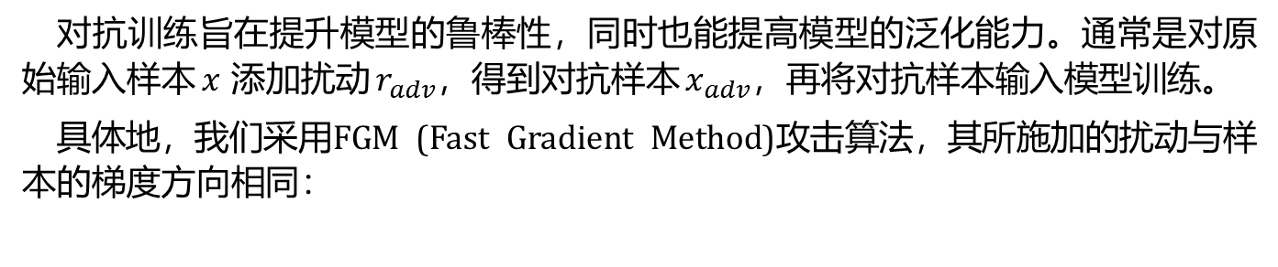
解决方案
对抗训练
对抗训练旨在提升模型的鲁棒性，同时也能提高模型的泛化能力。通常是对原始输入样本 $x$ 添加扰动 $r_{adv}$，得到对抗样本 $x_{adv}$，再将对抗样本输入模型训练。
具体地，我们采用FGM (Fast Gradient Method)攻击算法，其所施加的扰动与样本的梯度方向相同：
$$r_{adv}=\frac{εg}{{\left|\left|g\right|\right|}_{2}}$$
$$g=∇_{x}L\left(θ,x,y\right)$$
$$x_{adv}=x+r_{adv}$$

Slide 9
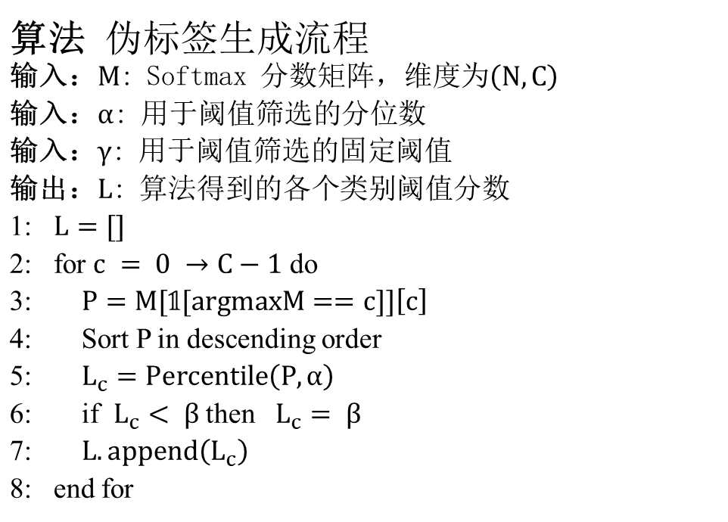
解决方案
伪标签
算法 伪标签生成流程
输入：$M$: Softmax 分数矩阵，维度为$\left(N,C\right)$ 输入：$α$: 用于阈值筛选的分位数 输入：$γ$: 用于阈值筛选的固定阈值 输出：$L$: 算法得到的各个类别阈值分数 1: $L=[]$ 2: for $c = 0 →C−1$ do 3: $P=M[𝟙[argmaxM==c]]\left[c\right]$ 4: Sort P in descending order 5: $L_{c}=Percentile\left(P,α\right)$ 6: if $L_{c}< β$then $L_{c}= β$ 7: $L.append\left(L_{c}\right)$ 8: end for

Slide 10
解决方案
数据增强
为了缓解类别不平衡的问题，我们对少数类（长尾类别12、22、32、35）应用两种数据增强方法：
回译：我们利用谷歌翻译接口，将中文翻译为英法德日韩5种语言，再翻译回中文，得到新的样本。
EDA：Easy Data Augmentation，由4种不同的方法组成，分别是同义词替换（从句子中随机选择n个非停用词，随机选择它们的同义词进行替换）、随机插入（从句子中随机选择一个非停用词的单词，随机选择它的一个近义词并将它插入在句子的任意位置。并将此过程重复n次）、随机替换（随机选择句子中的两个单次并将它们交换位置。将此过程重复n次）与随机删除（对句子中的每一个单词，都以一给定概率p判定此单词是否被删除）。

Slide 11
2 解决方案——伪标签迭代生成流程
Mengzi
F1=0.5682
Percentile=0.50
Fix_thresh=0.7
testA.json
F1=0.5529
Percentile=0.70
Fix_thresh=0.7
train_c.json
F1=0.5144
Percentile=0.85
Fix_thresh=0.7
train.json
train_a.json
train_b.json
F1=0.6029
Percentile=0.25
Fix_thresh=0.7
F1=0.5682
Percentile=0.30
Fix_thresh=0.7
train_d.json
F1=0.6423
Percentile=0.2
Fix_thresh=0.7
train_e.json
F1=0.6393
Percentile=0.2
Fix_thresh=0.7
F1=0.6308
Percentile=0.2
Fix_thresh=0.7
F1=0.5995
Percentile=0.2
Fix_thresh=0.7
train_1.json
train_4.json
train_3.json
Macbert
train_0.json
train_2.json
F1=0.6329
Percentile=0.2
Fix_thresh=0.7
Ernie 3.0

Slide 12
3 参赛系统
Ernie 3.0
0.6288
1
2
3
4
5
0.6308
train_0.json
1
2
3
4
5
3
1
1
1
2
2
2
3
3
0.6329
train_1.json
1
2
3
4
5
0.6323
Softmax分数相加融合
1
2
3
4
train_2.json
0.6260
1
预测标签
0.6207
train_3.json
1
2
3
0.6334
train_4.json
1
2
3

Slide 13
实验结果
预训练模型
不同预训练模型之间的对比

Slide 14
实验结果
伪标签技术
表 4 不同伪标签产生策略之间的对比

Slide 15
实验结果
训练策略
chinese-macbert-base不同训练策略之间的对比
ernie-3.0-base-zh不同训练策略之间的对比

Slide 16
实验结果
尾部数据增强
尾部数据增强前后对比

Slide 17
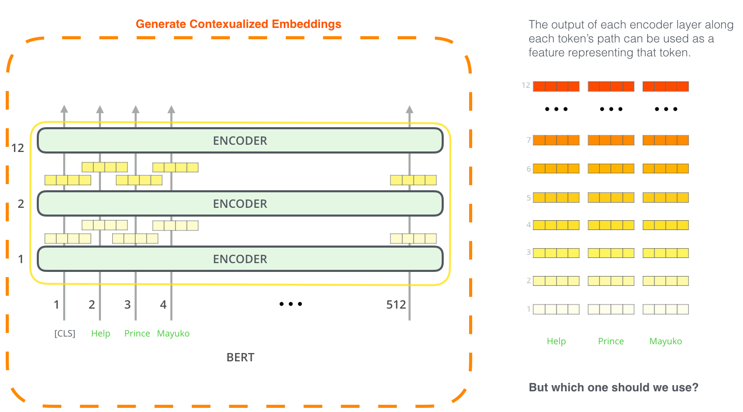
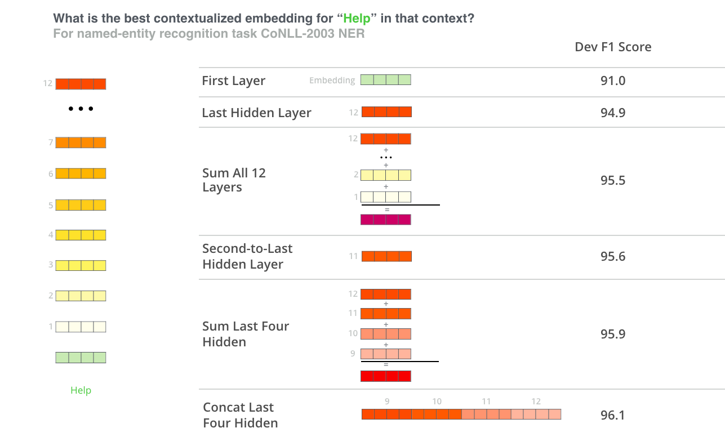
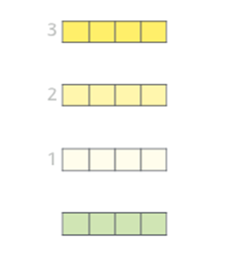


3.2 消融实验——预测头架构
Model 1
last_hidden
MLP
Model 2
Concat last four hidden
Model 5
Average last_four_hidden first_four_hidden
Model 3
pooler_output
Model 4
pooler_output
MLP
模型 | 线上F1
1. last_hidden+MLP | 0.6148
2. Concat last_four_hidden | 0.6048
3. pooler_output | 0.6061
4. pooler_output+MLP | 0.6143
5. Average (last_four_hidden, first_four_hidden) | 0.6018

Slide 18
Thanks！

